Slide 1
Notes:
Sleid tra bod plant yn dod fewn I’r neuadd.

Slide 2





CROESO I WOW
Helo, ni yw Living Streets, yr elusen yn y DU ar gyfer cerdded bob dydd.
Rydym yn edrych ymlaen at weld faint ohonoch chi sy'n cerdded neu'n teithio'n llesol i'r ysgol!
Notes:
Helo pawb, ni yw Living Streets, yr elusen yn y DU ar gyfer cerdded pob dydd.
Rwyf yma i siarad am cerdded i'r ysgol. Y rheswm am hynny yw, yn dechrau yn fuan, bydd eich ysgol chi'n cymryd rhan yn WOW, yr Her Cerdded i'r Ysgol.
Y peth gwych am WOW yw nad yw'n para dim ond wythnos, neu fis, bydd WOW yn rhedeg drwy gydol y flwyddyn ysgol!
Y newyddion hyd yn oed yn well yw y gallwch ennill bathodynnau arbennig, fel y rhai ar y sgrin, trwy cerdded i'r ysgol – neu, teithio mewn ffordd actif, a byddwn yn siarad am hynny cyn bo hir.
Rhowch eich dwylo I fyny os ydych chi'n hoffi sialens!

Slide 3
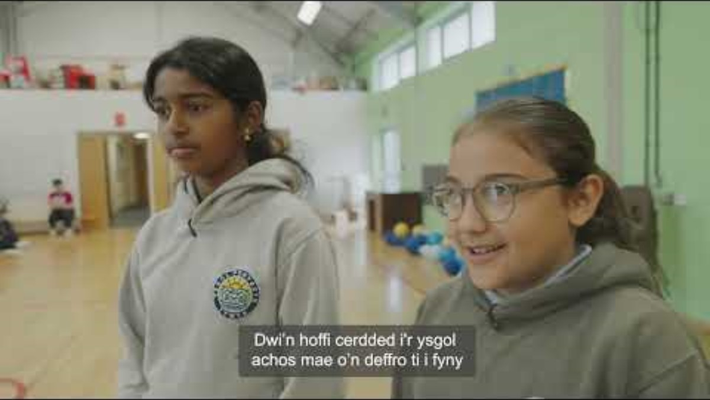

BETH YDY WOW?
Notes:
** Mae’r fideo yn 2 funud 30 eiliad o hyd. https://www.youtube.com/watch?v=uu-5IxzCKMk
Rydych chi nawr yn mynd i weld fideo byr am WOW a'r hyn sydd angen i chi ei wneud i gymryd rhan. Mwynhewch y fideo a gwrandewch yn ofalus oherwydd mae cwis ar y ffordd.

Slide 4
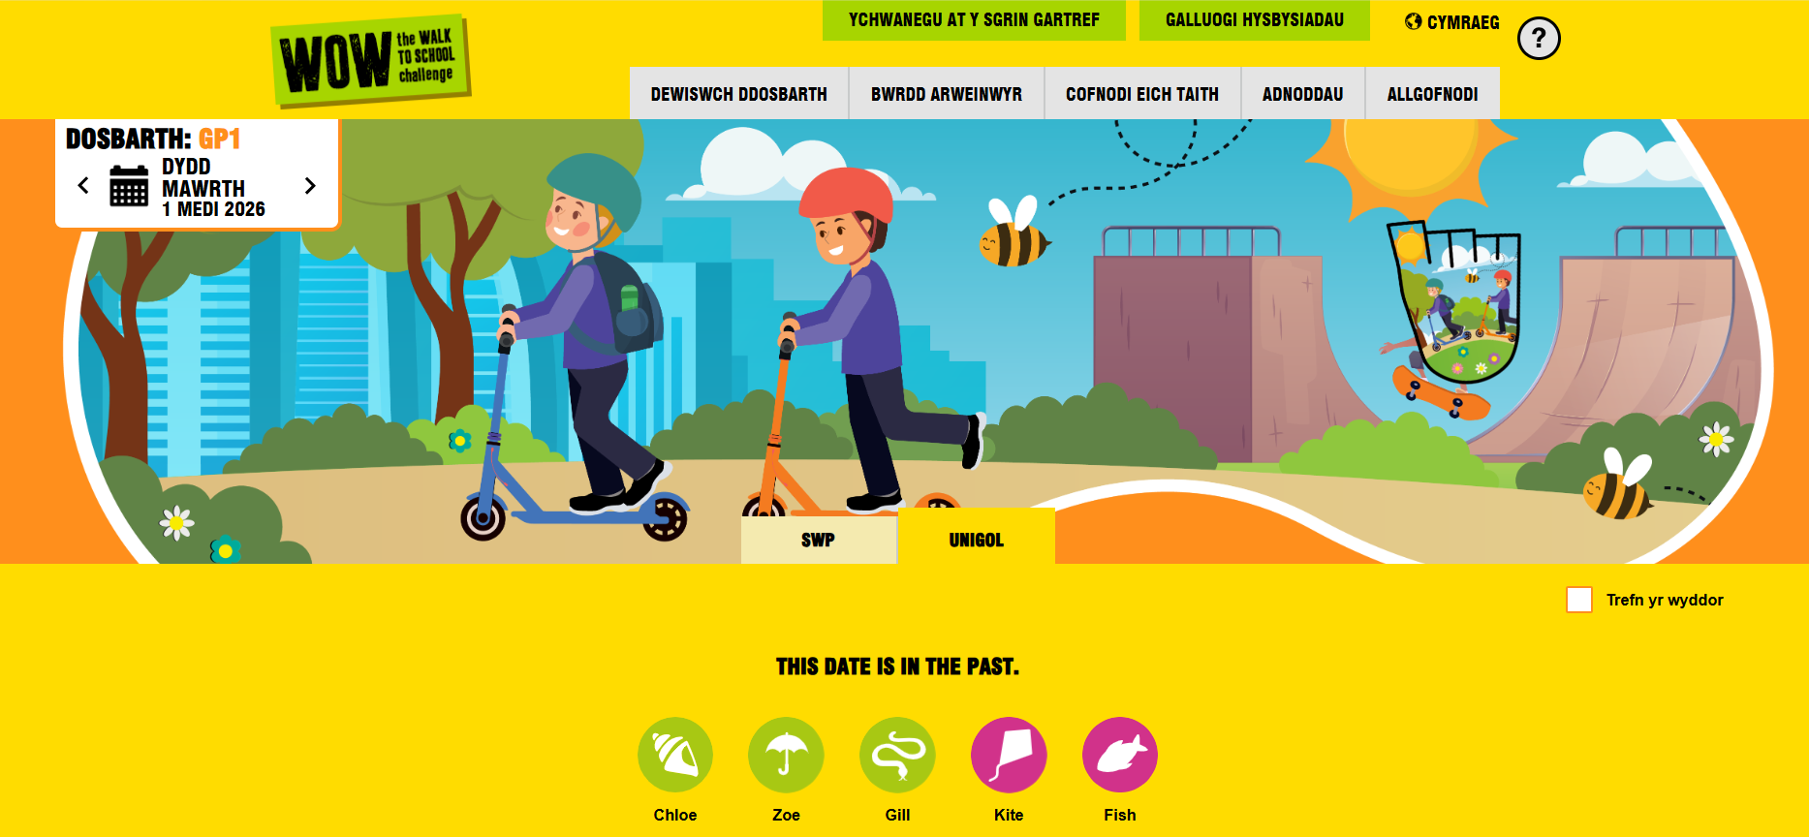



TRACIWR TEITHIO WOW
Notes:
Y Traciwr Teithio byddwch yn defnyddio pob dydd i gofnodi sut ddaru chi deithio i’r Ysgol. Yn defnyddio bwrdd gwyn rhyngweithiol, iPad, neu cyfrifiadur, bydd y dosbarth yn mewngofnodi yn defnyddio cod tri gair unigryw yr ysgol. Byddwch yn dewis eich dosbarth ac yn dod I dudalen fel sydd ar y sgrin rwan.
Mae cwpwl o bethau i’w sylwi:
Allwch chi weld y bathodyn ar y dde? Dyma lle fydd bathodyn y mis yn dangos – hwn yr ydych yn ceisio ei enill trwy teithio’n actif
Mae calendr ar yr ochr chwith I’r top, Gwiriwch bod dyddiad heddiw yn dangos, dwi’n awgrymu eich bod yn cofnodi pob bore I fod yn fwy cywir, ond os ydych yn methu diwrnod, fedrwch newid y dyddiad I gofnodi teithiau rydych wedi methu
Isod gallwch weld cylchoedd efo lluniau y tu fewn iddynt. Mae yna lun arbenig ar gyfer chi a phob un o'ch cyd-ddisgyblion. Mae opsiwn i gofnodi eich siwrna yn unigol neu fel swp. Os ydych chi'n ei wneud yn unigol, bydd hyn yn mynd â chi i'r dudalen nesaf.

Slide 5
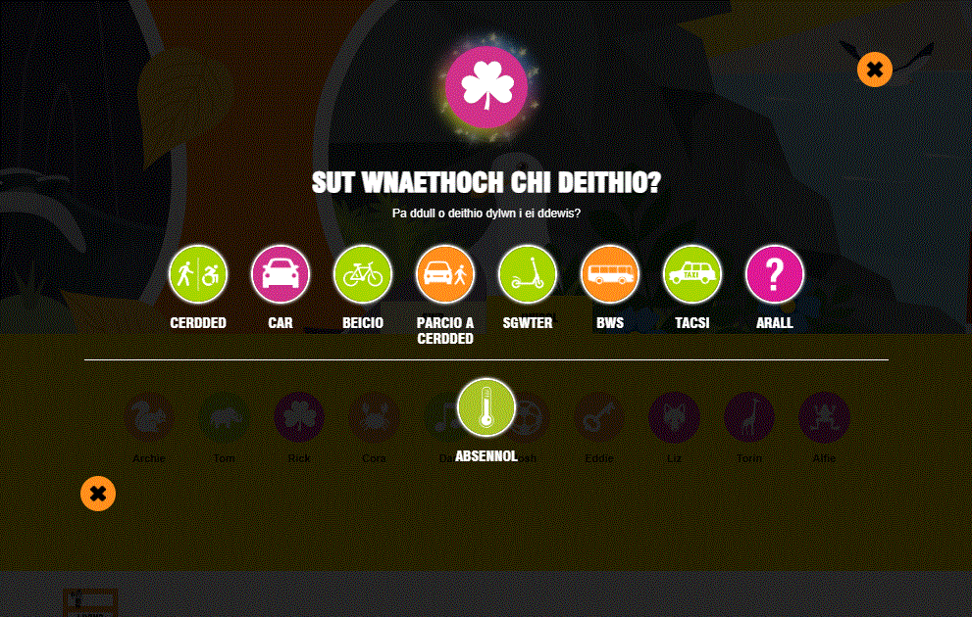
TRACIWR TEITHIO WOW
Notes:
Ar ôl i chi ddewis eich eicon arbennig chi, byddwch yn dod i'r dudalen hon, lle rydych chi'n cofnodi sut ddaru chi teithio i'r ysgol. Dewiswch yr un sy'n fwyaf addas i chi. Os ddaru chi ddewis y llun anghywir trwy gamgymeriad, cliciwch ar y groes i fynd yn ôl.
Os ydy rhywun yn absennol, cofnodwch hyn ar y Traciwr Teithio trwy dewis yr opsiwn ‘absennol’. Mae hyn yn bwysig iawn gan y bydd yn rhoi cyfle teg iddyn nhw ennill bathodyn fel pawb arall.
Mae'r sleid nesaf yn esbonio'r opsiwn cofnodi swp yn hytrach na chofnodi unigol.

Slide 6
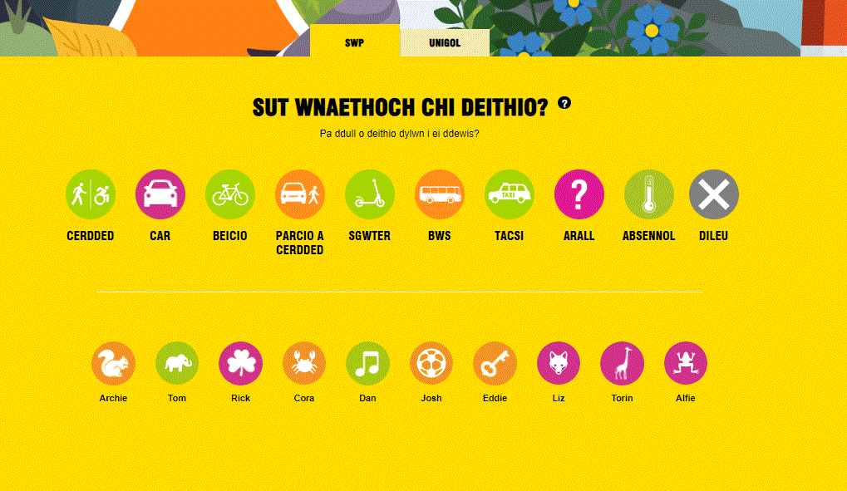
TRACIWR TEITHIO WOW
COFNODI SWP
Notes:
Mae'r opsiwn hwn yn caniatáu i'r athro neu ddisgybl gofnodi teithiau ar gyfer y dosbarth cyfan. Dewiswch y math o gludiant, er enghraifft 'pwy sydd wedi cerdded neu ddod ar olwynion yr holl ffordd i'r ysgol?' - gallwch ddewis pawb sydd â'u dwylo i fyny. Ewch drwy bob math o gludiant nes bod taith pawb wedi'i chofnodi.
Mae'r sleid nesaf yn dangos sut y gallwch chi weld pa ddosbarthiadau ac ysgolion sy'n cofnodi ac yn gwneud y teithiau mwyaf llesol.

Slide 7
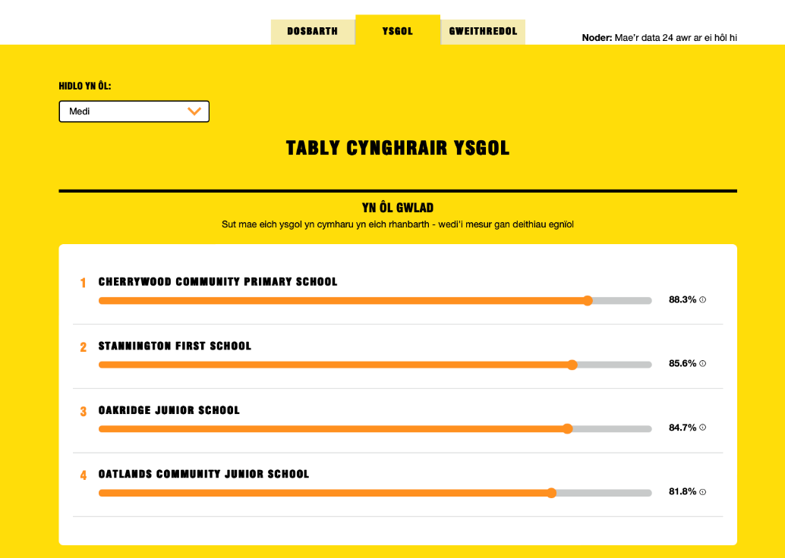
TRACIWR TEITHIO WOW
BWRDD ARWEINWYR
Notes:
Mae hon yn ffordd wych o gael gystadleuaeth iach rhwng dosbarthiadau, ond hefyd rhwng ysgolion yn yr ardal leol neu'n genedlaethol!
Gallwch fynd i'r dudalen trwy glicio ar y tab Dangosfwrdd yn ôl ar y brif dudalen. Yma gallwch ddewis y 'tab dosbarth' i weld dosbarth y mis neu ddewis 'tab yr ysgol' i weld safle eich ysgol ar y bwrdd arweinwyr lleol neu genedlaethol.
Ar wefan Living Streets, mae tystysgrifau ar gael gellir dyfarnu i'r dosbarthiadau mwyaf actif yn ystod gwasanaethau!
I’r rhai ohonych chi sy’n caru mathemateg, gallwch gyfrifo pa mor bell o’ch blaen mae dosbarthiadau eraill a beth sydd angen ei wneud i ddal fyny. Gall eich athro hyd yn oed wirio pa mor dda rydych chi’n gwneud i gymharu ag ysgolion eraill.

Slide 8











Hydref
Tachwedd
Rhagfyr
Ionawr
Pa fathodyn WOW yw
eich ffefryn?
Chwefror
Medi
Mawrth
Gorffennaf
Mehefin
Mai
Ebrill
Notes:
Nawr yw'r foment rydych chi wedi bod yn aros amdani...... y bathodynnau! Y thema eleni yw Cerdded y Synhwyrau. Mae’r bathodynnau yn dangos pethau y dywedodd plant y gallent eu gweld, clywed, cyffwrdd, blasu, neu arogli ar eu teithiau i'r ysgol.
Mae'r bathodynnau i gyd wedi cael eu dylunio gan blant a gymerodd ran yn her WOW y llynedd.
Nawr, edrychwch a phenderfynwch pa un yw eich ffefryn. Mewn eiliad, gall eich athro alw pob bathodyn fesul mis, yna rhowch eich llaw i fyny pan mae nhw’n galw eich ffefryn.

Slide 9
AMSER CWIS!
1. BETH YW PARCIO A CHERDDED?
2. BETH MAE’N EI OLYGU I DEITHIO YN “LLESOL” I’R YSGOL?
Mae parcio a cherdded yn golygu parcio'r car 10 munud i ffwrdd o'r ysgol a cherdded gweddill y daith. Fel hyn, gallwch
chi ennill bathodyn o hyd!
Mae'n golygu eich bod chi’n defnyddio pŵer eich corff i deithio i rywle. Enghreifftiau o deithio 'llesol' yw cerdded (mae defnyddio cadair olwyn neu gymhorthydd symudedd yn cyfrif hefyd!), beicio, sglefrio a sgwtera.
3. BETH YW'R MANTEISION O GERDDED I'R YSGOL?
Mae cerdded yn fath o ymarfer corff, ac mae'n ein cadw'n iach
Mae'n wych i'n meddyliau a'n cyrff
Yn gyfle i dreulio amser gyda'n teuluoedd
Drwy gerdded rydym ni’n helpu i leihau llygredd
Gwych i'r blaned
Notes:
Nawr, gad I ni weld be ydych yn cofio drwy rhoi cynnig ar y dudalen cwis yma!

Slide 10
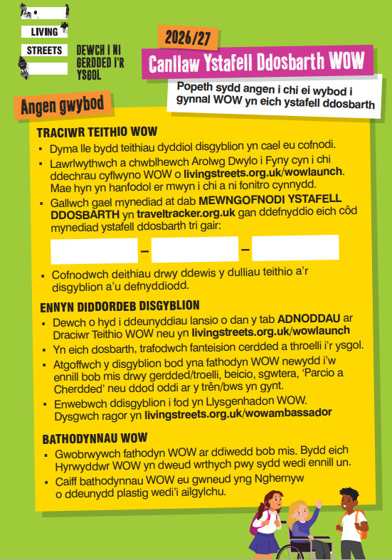
GWIRIAD TERFYNOL
Gwnewch yn siŵr bod gennych chi eich canllaw ystafell ddosbarth gyda'ch cod mynediad tri gair i gyrchu Traciwr Teithio WOW.
Ewch ati i benodi eich Llysgenhadon WOW i annog pawb i gofnodi eu teithiau a dyfarnu bathodynnau.
Mewngofnodwch yn traveltracker.org.uk a dechrau cofnodi eich gweithgaredd!
Notes:
Y cyfan sydd ar ôl i'w ddweud yw ceisiwch gofio'r holl resymau gwych y wnaethoch chi ddod o hyd iddynt dros gerdded yn ystod y cwis. Gallaf sicrhau'r mwyaf y byddwch chi'n cerdded, sgwtera neu beicio i'r ysgol – y gorau bydd eich diwrnod a'r rhai o'ch cwmpas.
​
Rydych chi nawr yn barod i ddechrau ar eich her.
Pob lwc a gobeithio y byddwch chi'n mwynhau bod yn actif ac ennill llawer o fathodynnau.

Slide 11
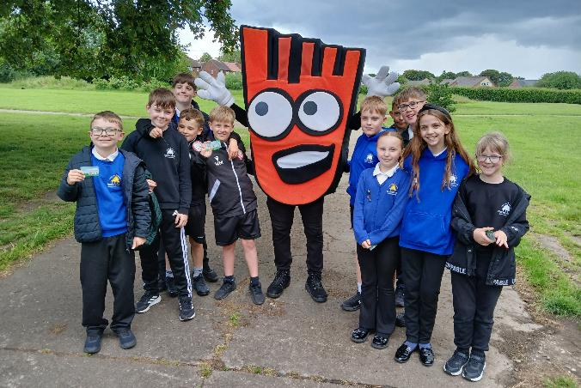
DIOLCH!
GALLWCH DDOD O HYD I FWY O ADNODDAU DEFNYDDIOL, FIDEOS A CHWESTIYNAU CYFFREDIN YN: livingstreets.org.uk/wowlaunch
MEWNGOFNODWCH I DRACIWR TEITHIO WOW: traveltracker.org.uk
Notes:
Diolch am wrando. Rydym yn gobeithio eich bod yn mwynhau yr her WOW a cerdded pob dydd!

